Slide 1
Introdução a Programação Orientada a Objetos (POO)
Prof. Esp. Pedro Miho

Slide 2
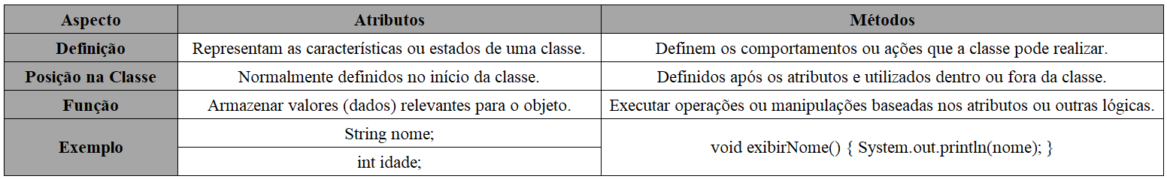
Classes em POO
Uma classe em Java é um modelo ou estrutura que define as propriedades (atributos) e comportamentos (métodos) de um objeto, funcionando como um molde para criar instâncias (objetos) no programa.

Slide 3
Instanciar uma Classe
Instanciar uma classe significa criar um objeto a partir de uma classe. Em Java, isso é feito utilizando a palavra-chave new, seguida pelo nome da classe e seus parâmetros, caso existam. Quando um objeto é instanciado, ele tem sua própria cópia dos atributos e pode acessar os métodos definidos na classe.
NomeDaClasse nomeDoObjeto = new NomeDaClasse();
NomeDaClasse: É o nome da classe que você deseja instanciar.
nomeDoObjeto: É o nome da variável que irá referenciar o objeto criado.
new: Palavras-chave usada para criar uma nova instância da classe.
NomeDaClasse(): Chamada ao construtor da classe (se houver) para inicializar o objeto.

Slide 4
Entendo as Classes na Prática
Desafio: Comparando Gastos Mensais – Estruturada vs Orientada a Objetos
Você deseja comparar os gastos de dois meses (Janeiro e Fevereiro) com Alimentação, Luz e Água. O objetivo é identificar qual mês teve o maior gasto total.
Programação Estruturada
Crie um programa onde você armazena os valores gastos com Alimentação, Luz e Água para os meses de Janeiro e Fevereiro em variáveis separadas. Em seguida, calcule a soma total dos gastos de cada mês e compare os resultados para identificar qual mês apresentou o maior gasto total.

Slide 5
Resolução utilizando a Programação Estruturada
Importar o Scanner e declarar as variáveis
Scanner sc = new Scanner(System.in);
double alimJan, energiaJan, aguaJan, alimFev, energiaFev, aguaFev;
Atribuir os valores as variáveis, a partir da entra de dados do usuário
System.out.println("Digite as contas de Janeiro");
alimJan = sc.nextDouble();
energiaJan = sc.nextDouble();
aguaJan = sc.nextDouble();
System.out.println("Digite as contas de Fevereiro");
alimFev = sc.nextDouble();
energiaFev = sc.nextDouble();
aguaFev = sc.nextDouble();

Slide 6
Resolução utilizando a Programação Estruturada
Somar os gastos no meses de Janeiro e Fevereiro
double contaJan = aguaJan + alimJan + energiaJan;
double contaFev = aguaFev + alimFev + energiaFev;
Comparar os meses que tiveram maior gasto
if (contaJan > contaFev) {
System.out.println("A conta de Janeiro é maior do que a de Fevereiro");
}
else if (contaFev > contaJan) {
System.out.println("A conta de Fevereiro é maior do que a de Janeiro");
}
else {
System.out.println("Ambas as contas possuem o mesmo valor");
}

Slide 7
Entendo as Classes na Prática
Desafio: Comparando Gastos Mensais – Estruturada vs Orientada a Objetos
Você deseja comparar os gastos de dois meses (Janeiro e Fevereiro) com Alimentação, Luz e Água. O objetivo é identificar qual mês teve o maior gasto total.
Programação Orientada a Objetos
Crie um programa onde você implemente uma classe chamada Mes com atributos para armazenar os gastos de Alimentação, Luz e Água. Adicione um método na classe para calcular a soma total desses gastos. Depois, crie dois objetos da classe Mes representando os meses de Janeiro e Fevereiro, utilize o método para calcular os totais de cada mês e compare os resultados para identificar qual deles teve o maior gasto.

Slide 8
Resolução utilizando a Programação Orientada a Objetos
Criar uma classe ContaMes, dentro de um pacote Entidades e definir os atributos dessa classe.
package Entidades;
public class ContaMes {
public double alimentacao;
public double agua;
public double energia;
}

Slide 9
Resolução utilizando a Programação Orientada a Objetos
Crie um programa chamado Main e, dentro dela, instancie objetos da classe ContaMes.
public static void Main(String[] args) {
Scanner sc = new Scanner(System.in);
ContaMes jan, fev;
jan = new ContaMes();
fev = new ContaMes();
}
Instanciar objetos de uma classe significa criar instâncias específicas (ou seja, objetos) baseadas no modelo definido pela classe. Em termos simples, é quando você usa a classe como um "molde" para criar objetos concretos com seus próprios valores de atributos.

Slide 10
Variáveis x Objetos
Variáveis – São espaços na memória que armazenam valores simples, como números ou texto
double alimJan, energiaJan, aguaJan, alimFev, energiaFev, aguaFev;
300
200
100
alimJan
energiaJan
aguaJan
400
500
600
alimJan
energiaFev
aguaFev

Slide 11
Variáveis x Objetos
Objetos – São instâncias de uma classe que armazenam valores dos atributos, mantendo um estado único para cada instância.
ContaMes jan, fev;
jan = new ContaMes();
fev = new ContaMes();
300
200
100
jan
alimentação
energia
agua
300
200
100
fev
alimentação
energia
agua

Slide 12
Resolução utilizando a Programação Orientada a Objetos
Atribuir valores para cada atributo dentro do objeto
System.out.println("Digite as contas de Janeiro");
jan.agua = sc.nextDouble();
jan.alimentacao = sc.nextDouble();
jan.energia = sc.nextDouble();
System.out.println("Digite as contas de Fevereiro");
fev.agua = sc.nextDouble();
fev.alimentacao = sc.nextDouble();
fev.energia = sc.nextDouble();

Slide 13
Resolução utilizando a Programação Orientada a Objetos
Para somar os valores dos atributos, primeiro devemos criar um método, dentro da classe ContaMes.
public class ContaMes {
public double alimentacao;
public double agua;
public double energia;
public double somaConta() {
double contaMes = alimentacao + agua + energia;
return contaMes;
}
}

Slide 14
Resolução utilizando a Programação Orientada a Objetos
E após isso devemos atribuir o valor somado dentro de uma variável no programa Main.
double contaJan = jan.somaConta();
double contaFev = fev.somaConta();
Por fim comparar qual mês teve o maior gasto
if (contaJan > contaFev) {
System.out.println("A conta de Janeiro é maior do que a de Fevereiro");
}
else if (contaFev > contaJan) {
System.out.println("A conta de Fevereiro é maior do que a de Janeiro");
}
else {
System.out.println("Ambas as contas possuem o mesmo valor");
}

Slide 15
Explicação dos itens dentro da classe
package Entidades;
public class ContaMes {
public double alimentacao;
public double agua;
public double energia;
public double somaConta() {
double contaMes = alimentacao + agua + energia;
return contaMes;
}
}
Pacote da classe
Nome da classe
O termo public indica que um atributo/método pode ser acessado por outro arquivo.
Atributos da Classe
Método da Classe

Slide 16
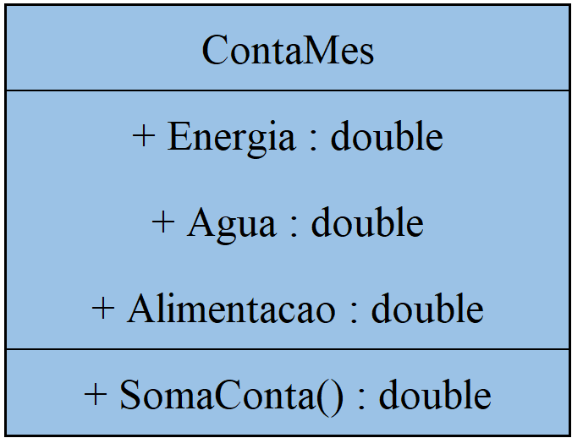
Projeto da Classe (UML)
O diagrama de classe UML (Unified Modeling Language) é uma representação visual que descreve a estrutura de um sistema, mostrando classes, seus atributos, métodos e os relacionamentos entre elas. Ele é usado para planejar, organizar e comunicar o design de software antes da implementação.
Nome da Classe
Os sinais representam a visibilidade:
"-": Privado (private).
"+": Público (public).
Atributos da Classe
Métodos da Classe

Slide 17
Desafio
Crie dois programas que resolvam o mesmo problema: calcular a média de três notas de um aluno e verificar se ele foi aprovado (média ≥ 7). O primeiro programa deve ser desenvolvido utilizando programação estruturada, enquanto o segundo deve ser criado utilizando programação orientada a objetos (POO). Ao final, para o programa em POO, crie o projeto da classe UML.
Programação Estruturada
Programação Orientada a Objetos
Projeto de Classe UML

